Slide 1
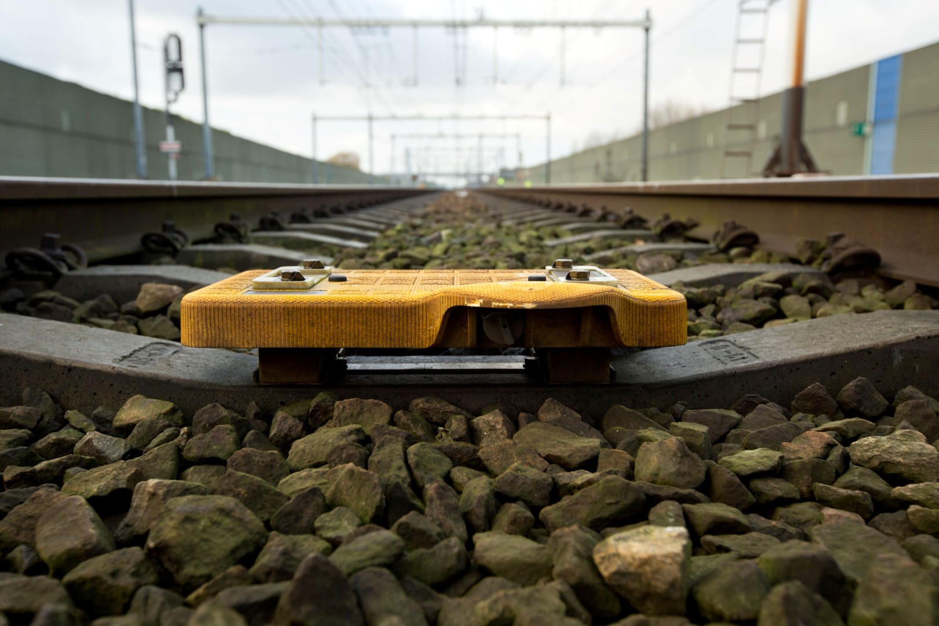
De toekomst van het spoor
Trends en ontwikkelingen in Nederland
Openbaar

Slide 2
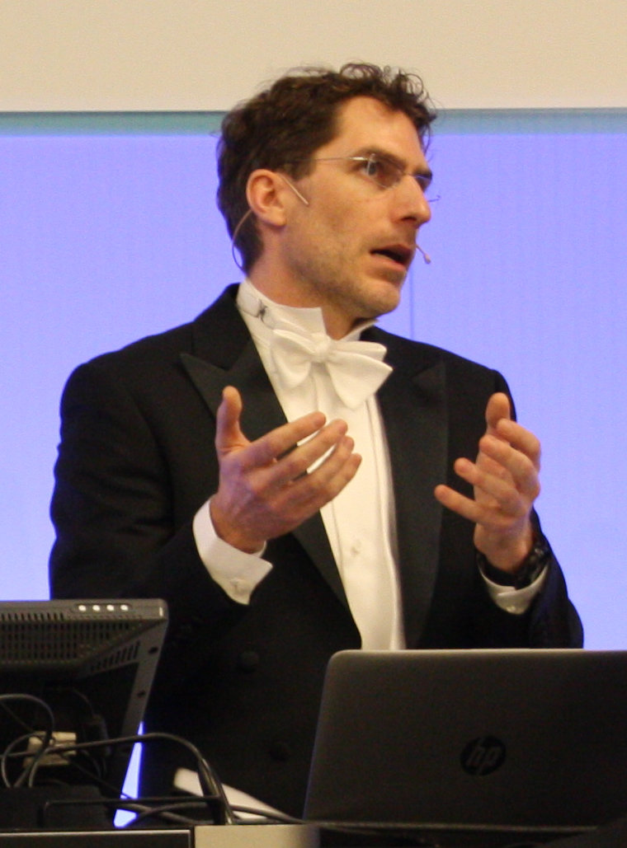
Even voorstellen: Alf Smolders PhD
Educatie
  2014 – 2019 PhD Technische Universiteit Delft
  2009 – 2011 MBA Business Universiteit Nyenrode
  2003 – 2007 BBA Hogeschool van Arnhem en
  Nijmegen
  1996 – 1999 MBO Elektronica Arnhem
Werk
  2020 – heden Partner Cooperante
  2010 – heden Manager ERTMS CS ProRail
  2010 – heden Docent Hogeschool van Amsterdam
  1999 – 2010 Bedrijfsleider Taxibedrijf, consultant Conclusion, inkoop COA, Zeeuwse ziekenhuizen

Slide 3
Vandaag
Introductie
Ontwikkelingen van spoor
In het hier en nu
Uitdagingen
Kansen voor nieuwe medewerkers
Q&A

Slide 4
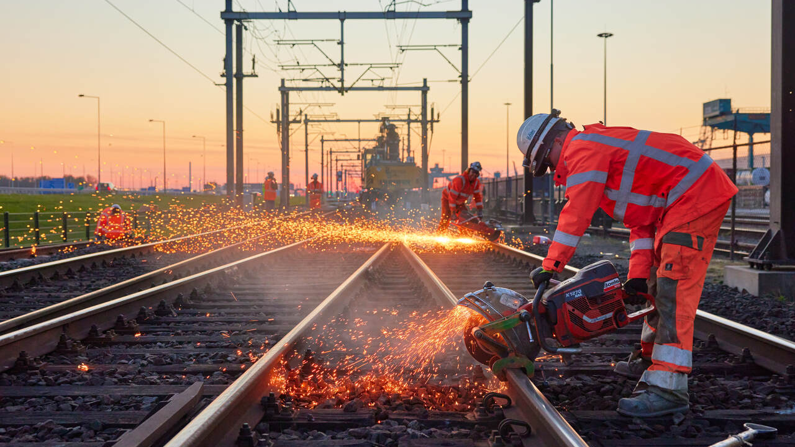
Introduction
ProRail

Slide 5
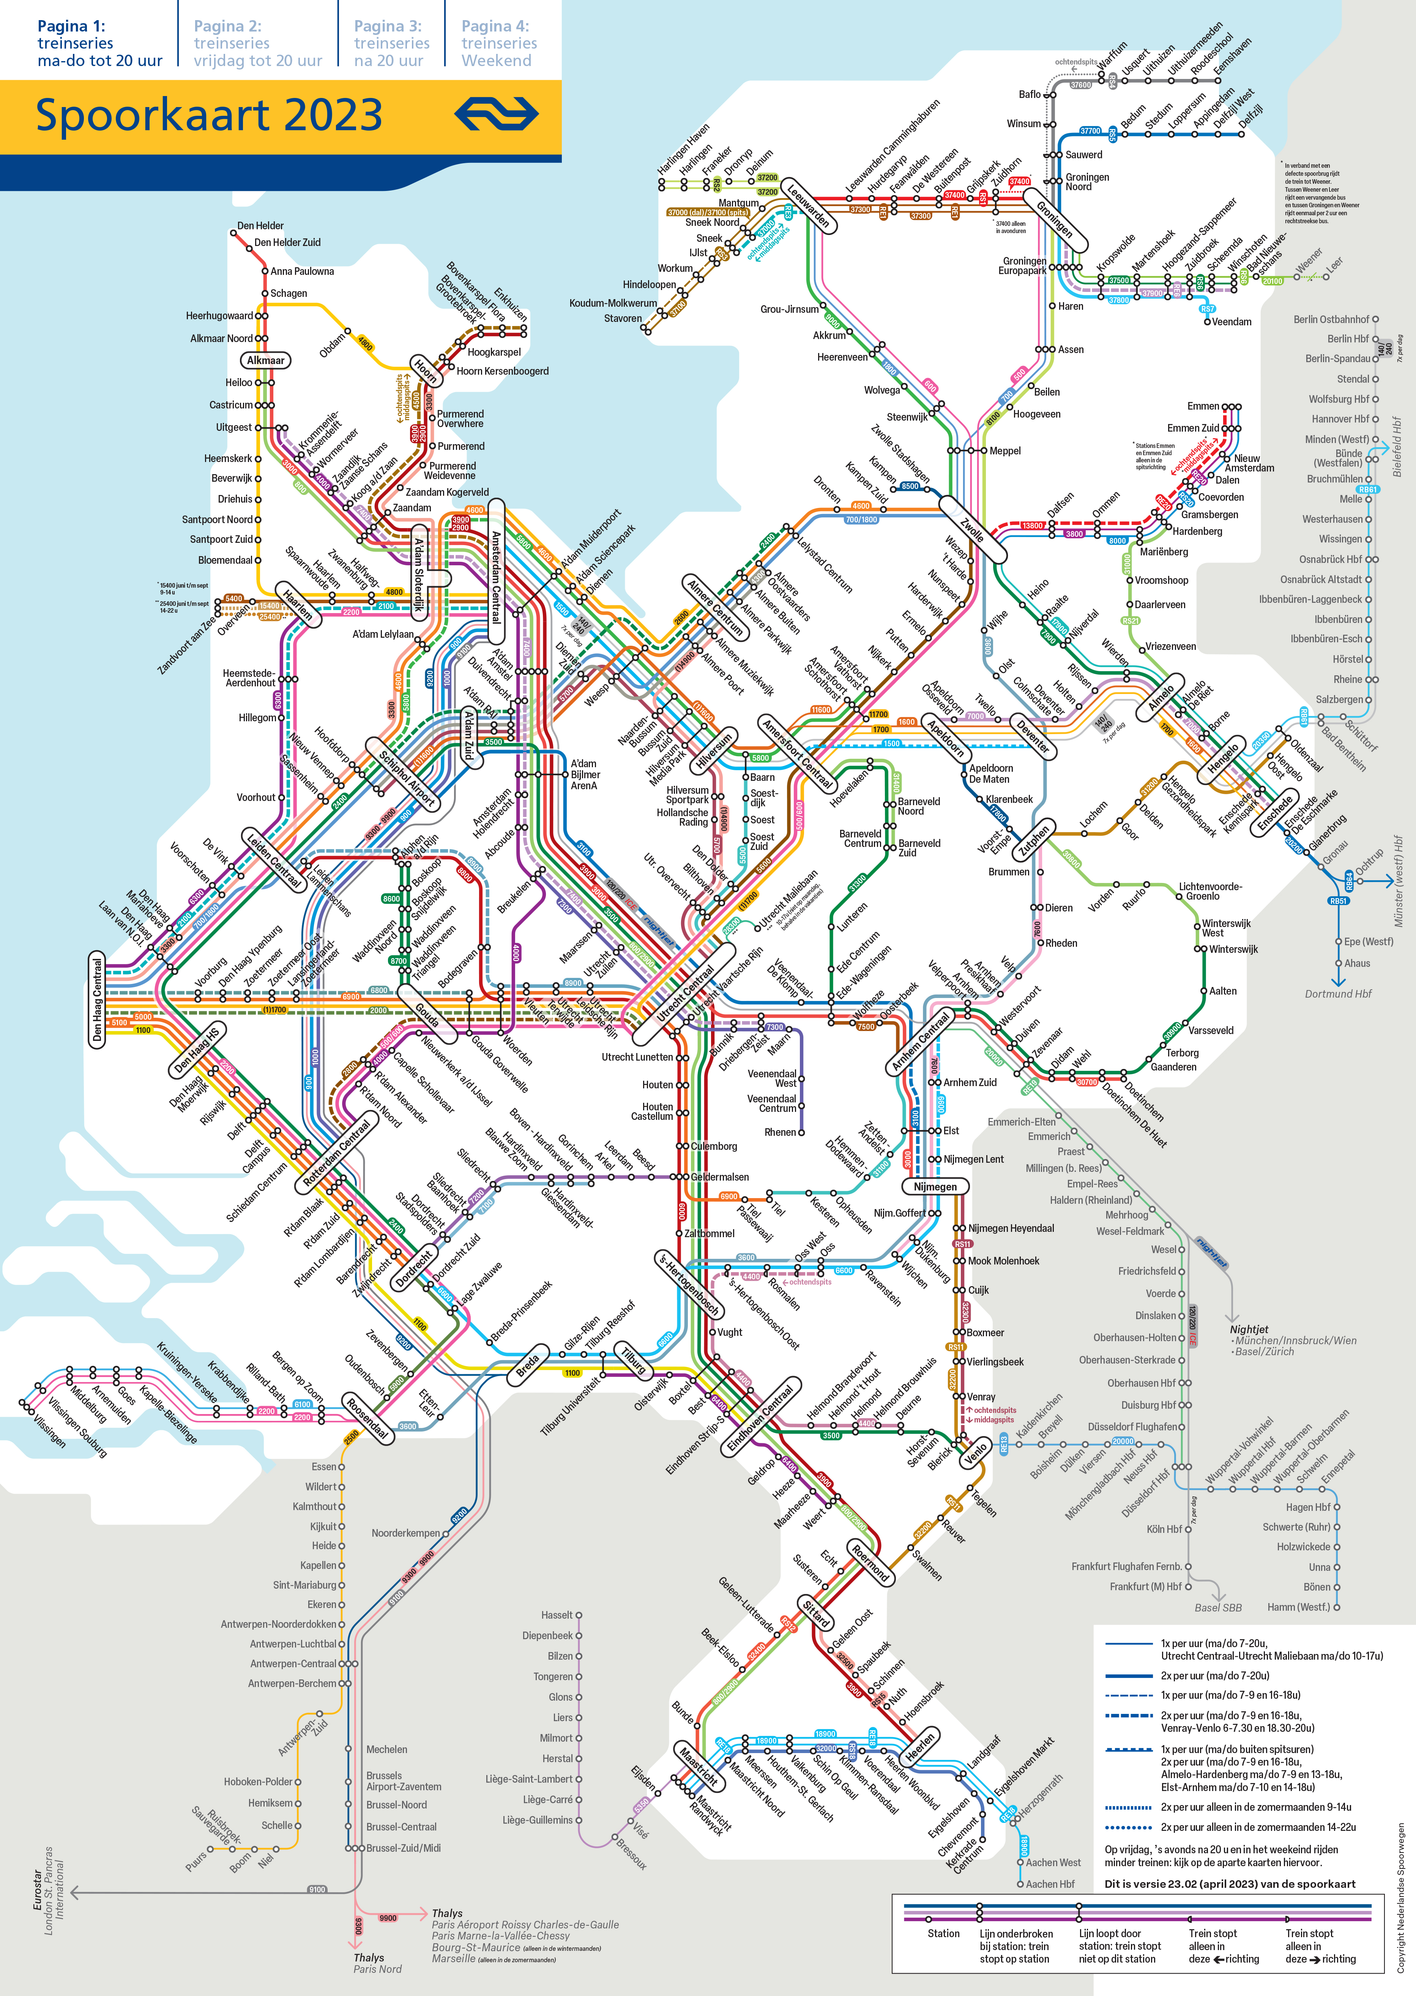
Onze missie
We verbinden mensen, steden, en bedrijven, nu en in de toekomst. Comfortabel en veilig reizen en duurzaam vervoer zit in ons DNA.
ProRail Verbindt. Verbetert. Verduurzaamt.

Slide 9
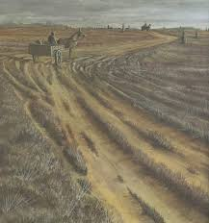
Ontwikkeling van spoorvervoer

Slide 10
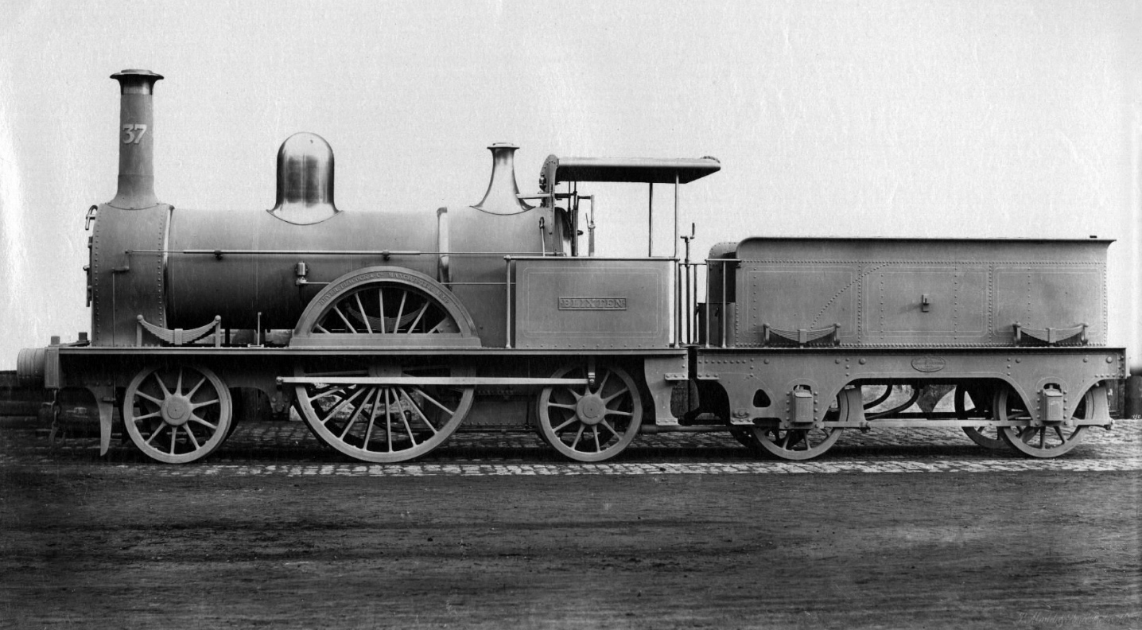
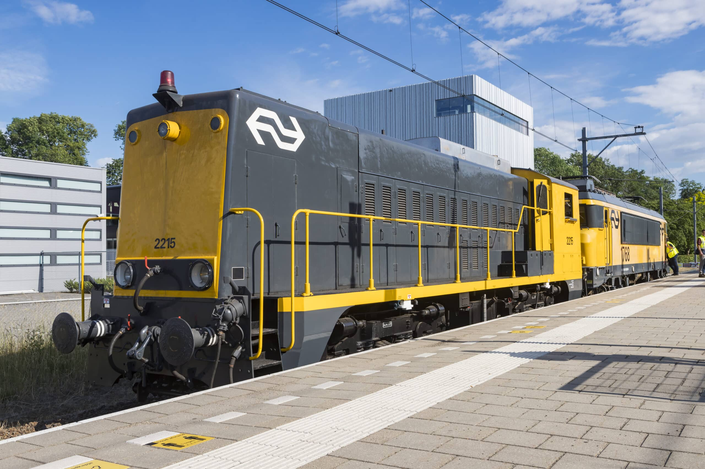
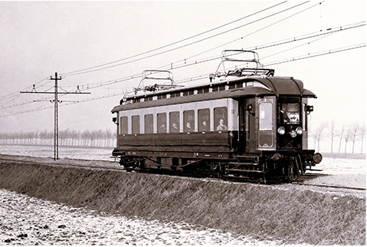
Treinen laten bewegen
Ontwikkelingen in het verleden
Stoomlocomotief
Diesel
Elektrisch

Slide 11
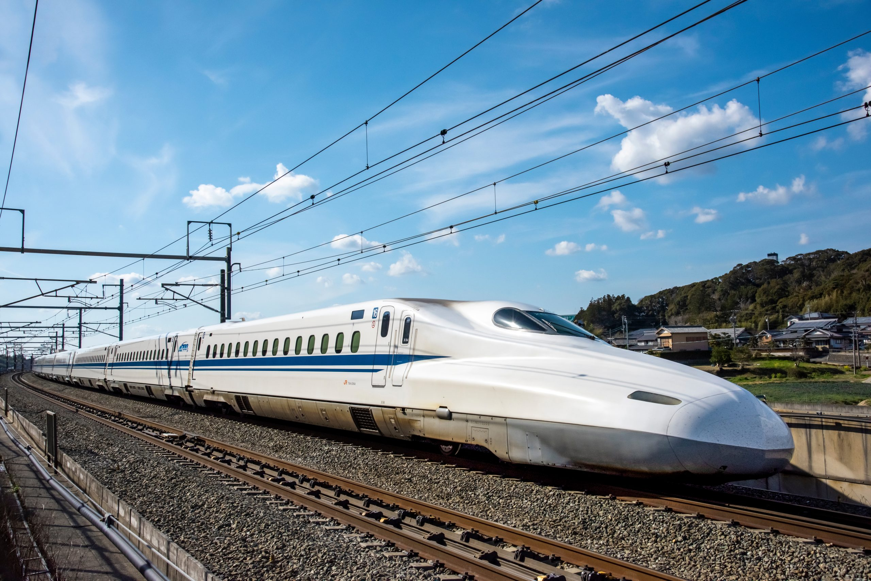
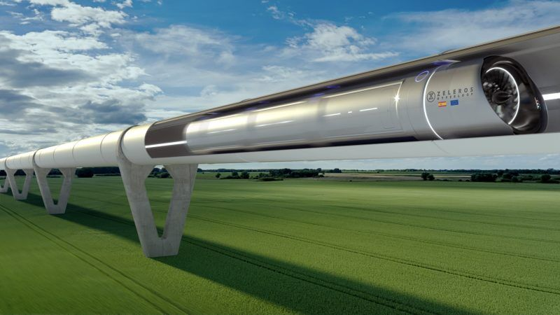
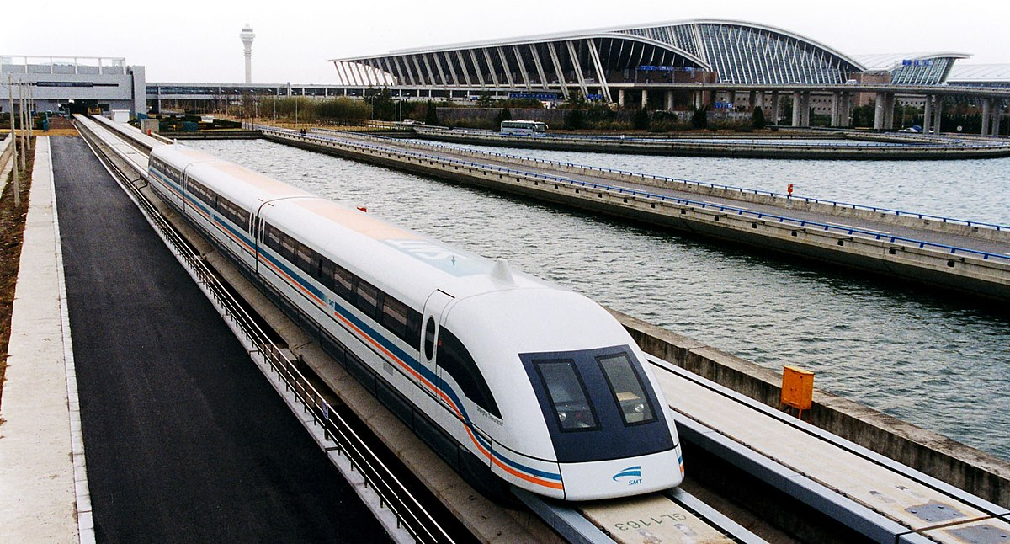
Futuristische ontwikkelingen
Magnetische trein
Hyperloop

Slide 12
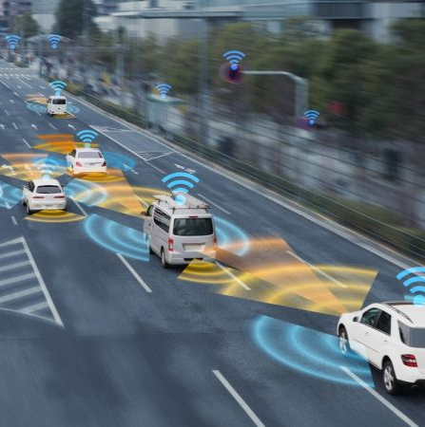
Ook zelfsturende auto’s rijden in sporen
Flexibele routes
Van deur tot deur Vervoer
Individueel vervoer

Slide 13
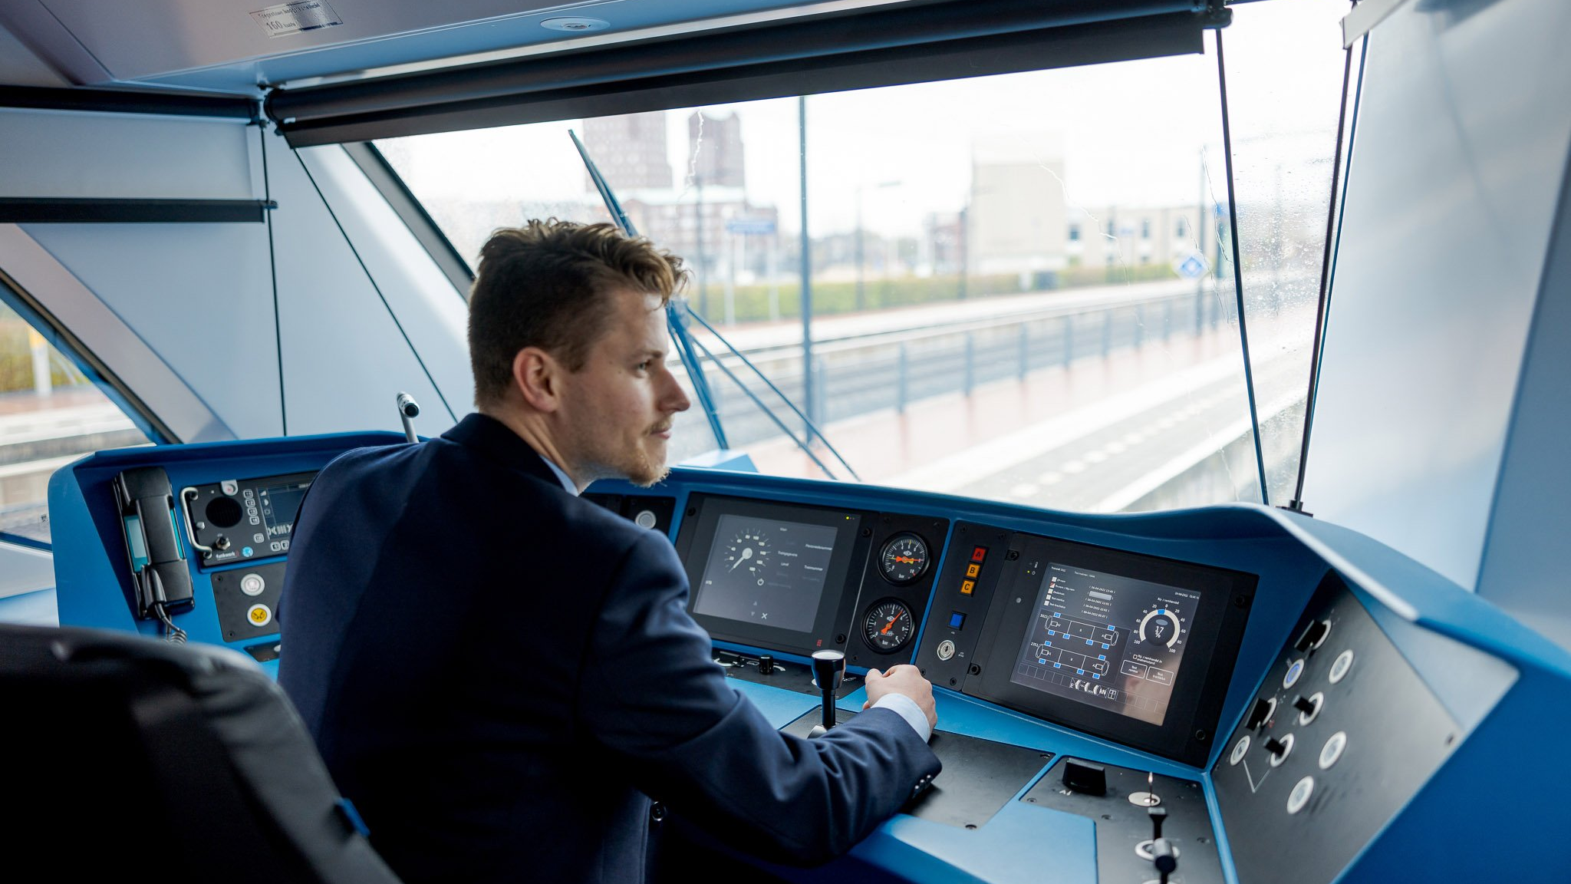
Digitalisering van treinbeveiliging
ERTMS
  European Rail Traffic Management System
Verbeterde Veiligheid
Verhoogde Efficiëntie
Interoperabiliteit
Op termijn is uniformiteit kostenverlagend

Slide 14
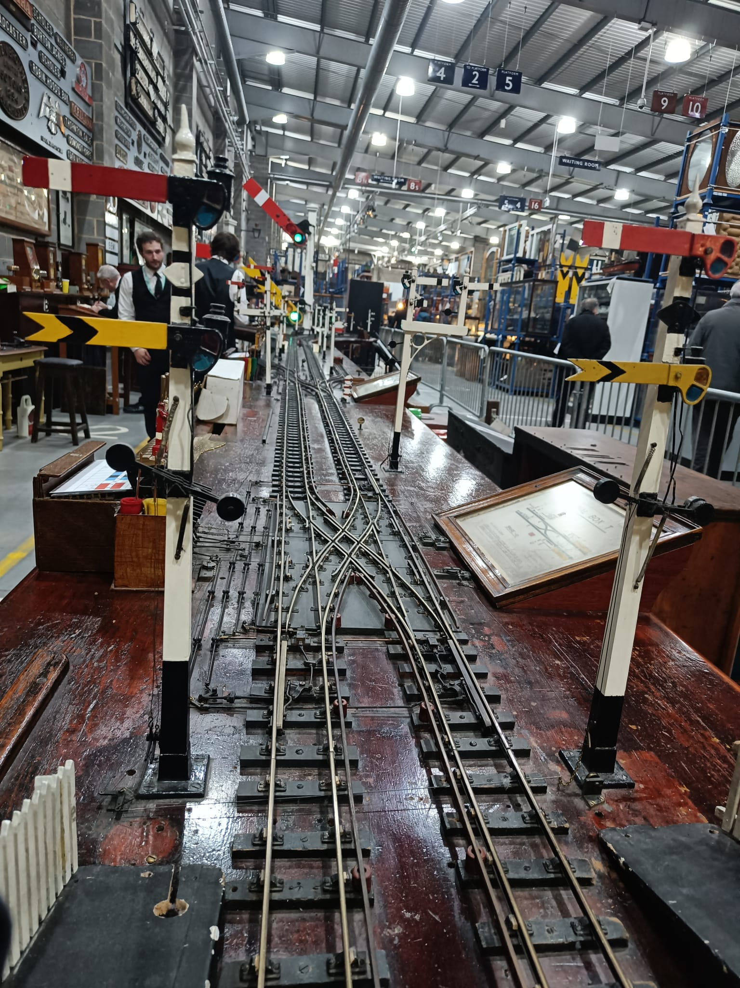
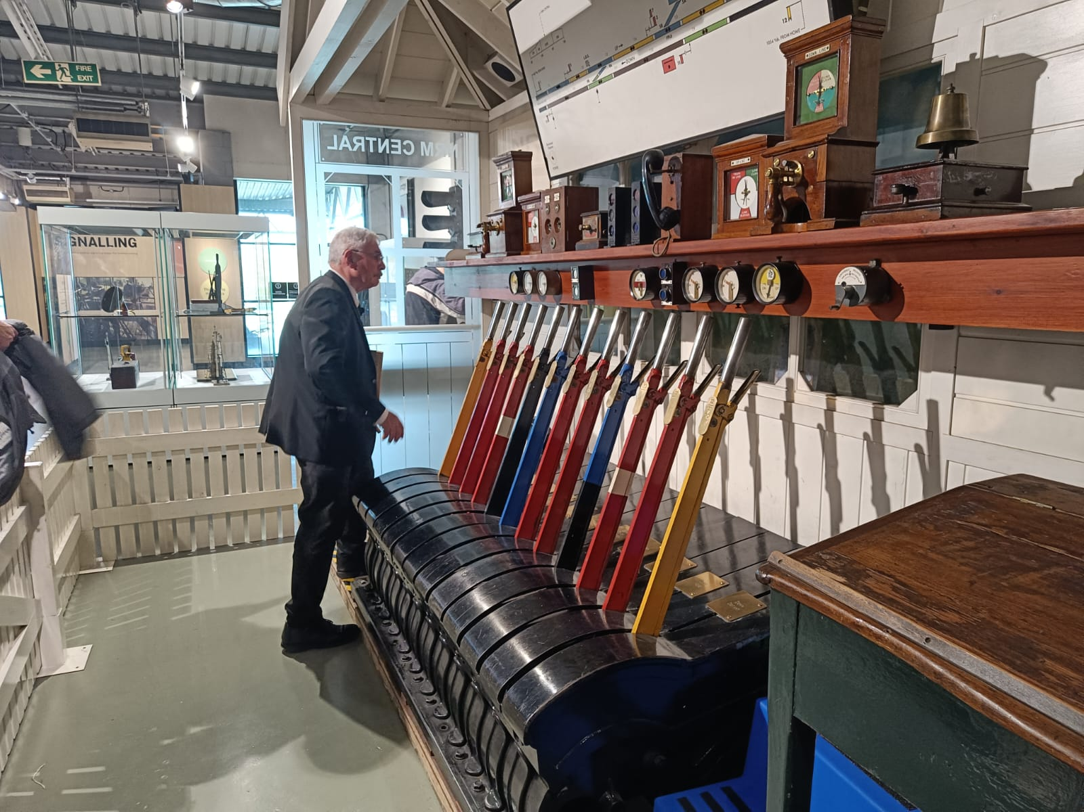
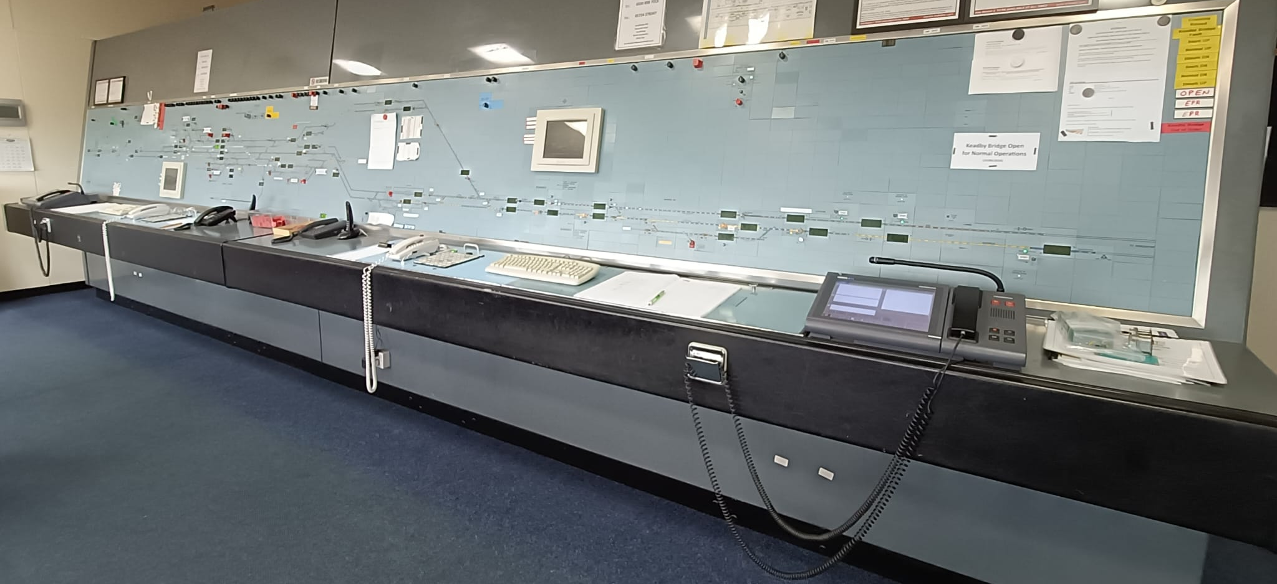
Stukje geschiedenis

Slide 15
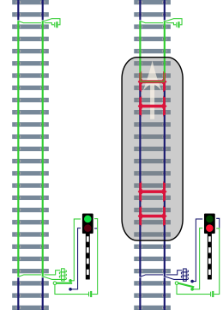
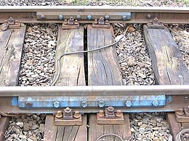
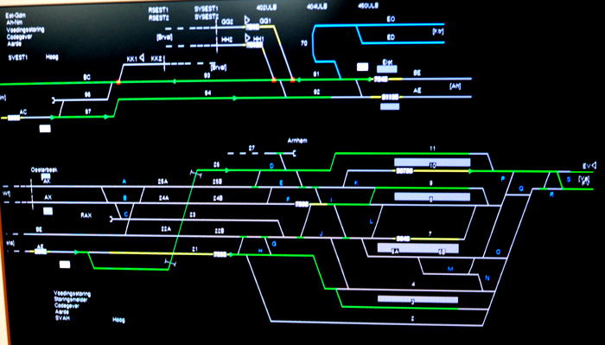
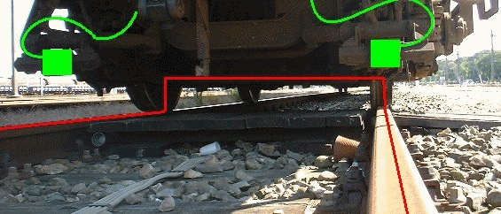
Automatisch Trein Beïnvloeding (ATB)
Sinds de jaren 1920 was er behoefte aan treincommunicatie
ATB werd ontwikkeld naar aanleiding van het treinongeluk Harmelen op 8 januari 1962
Secties gescheiden door Elektrische Scheidingslassen (ES-lassen)
Detectie: spoorstroomlopen
Automatische trein Beïnvloeding (ATB) door kortsluiting: codes vanuit de baan naar de trein

Slide 16
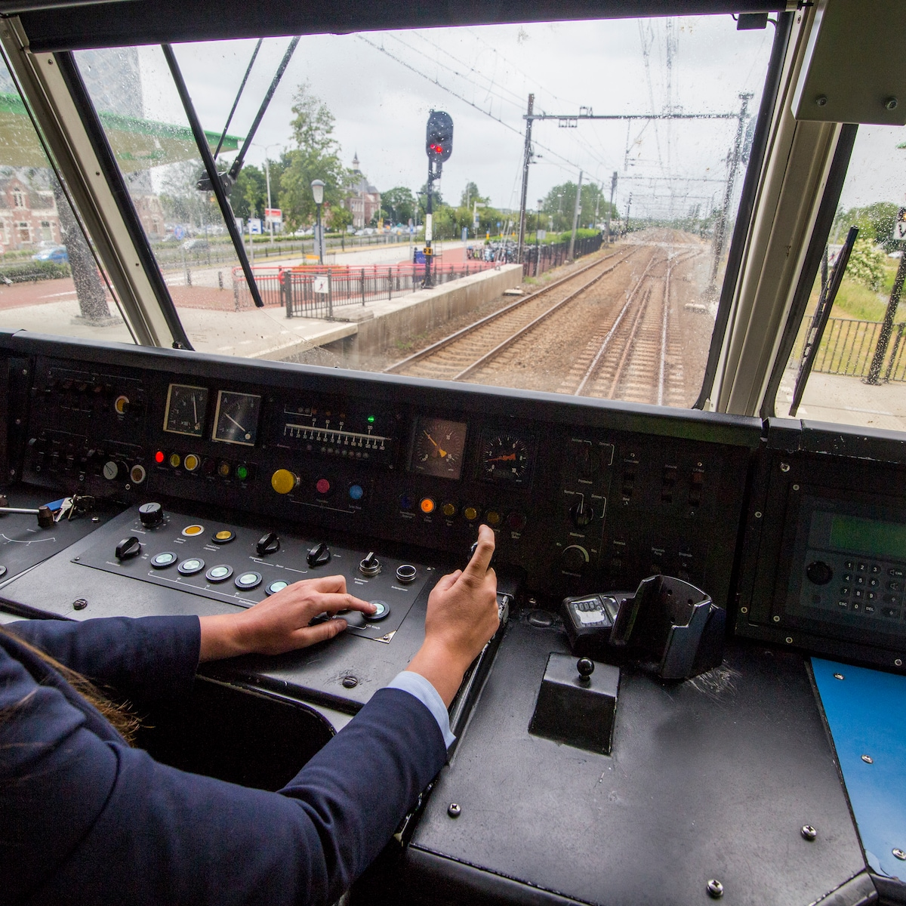
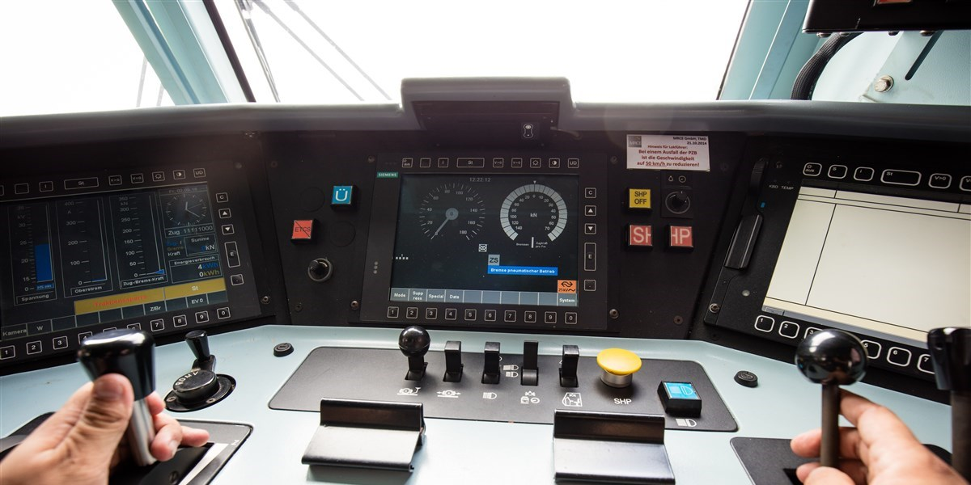
Van analoog naar digitaal
ATB: de machinist krijgt instructies van seinen naast de baan
ERTMS: de machinist krijgt instructies op het display (level 2)

Slide 17
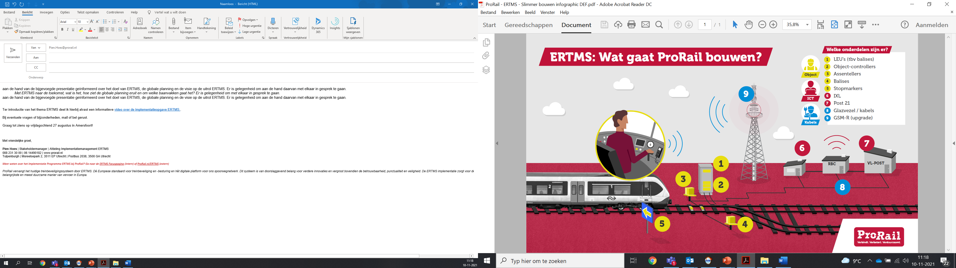




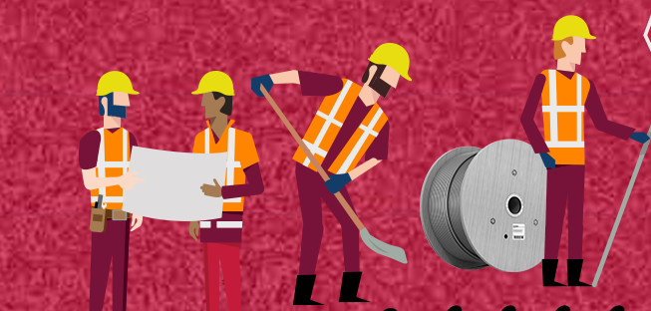



Het totale ERTMS Systeem
1
Object-controller kasten
14
2
Object-controllers
3
Assenteller
11
12
4
Balises
8
10
5
Stop Markeer Borden
9
6
Rangeersein
7
7
Central Safety System (CSS)
(= Interlocking + Radio Block Center)
13
Rail Traffic Control
8
Key Management Center (KMC)
Data centers
9
Planning & Traffic Control Systemen
15
16
10
Data (IMX)
11
Monitoring (OMEIS)
12
Werkplekbeveiliging op afstand (WPBOA)
4
13
Nationale datacenters (NDC 4+5)
12
14
Mobiele netwerken (GSM-R) → FRMCS (5G)
6
15
ICT infrastructuur (glasvezel)
16
Energie Distributie Systemen (EDS)

Slide 18
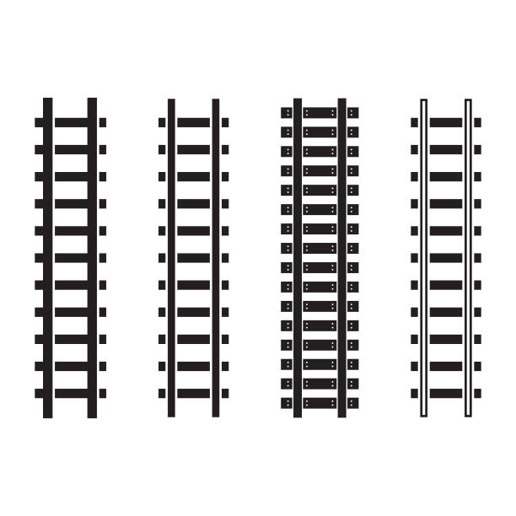



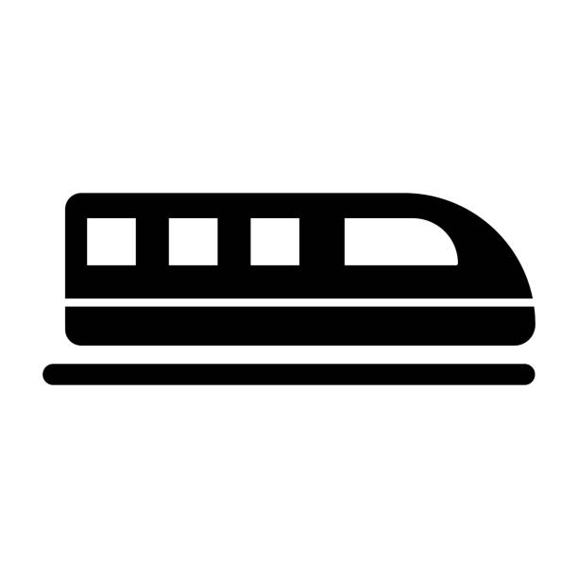
Analyse in de keten
Stuurgroep ketenbeheer
Multidisciplinaire teams, prestatieanalyse en monitoring (OMEIS)
ProRail DO
ProRail ICT
ProRail VL
ProRail ERTMS CS
GSM-R / FRMCS
Interlocking
Werkstations
OCK
Assentellers
RBC
DMI
Balise lezers
Odometer
Balises
Systeem specialisten Treinbeveiliging/-detectie
Systeem specialisten Treinbeveiliging/-detectie
Materieel engineers
ProRail ICT
Multidisciplinaire teams, prestatie analyse en monitoring

Slide 19
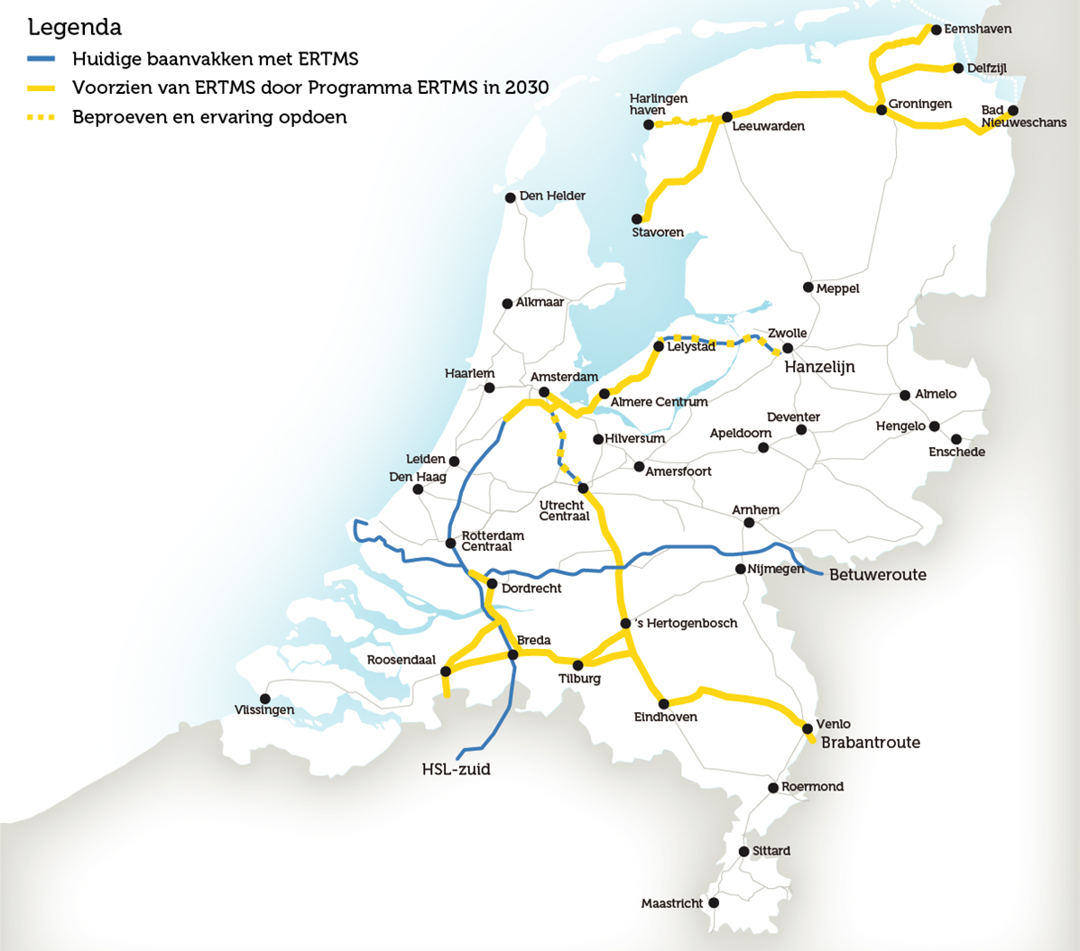
Uitrolscenario van ERTMS in Nederland
Huidige baanvakken met ERTMS
Geplande baanvakken met ERTMS voor 2030
Duaal uitgevoerde baanvakken
Er lag een plan tot 2057
Deze bleek te ambitieus en te traag tegelijkertijd
Er zijn versnellingsmaatregelen bedacht om sneller uit te kunnen rollen
Daarmee ook een andere implementatiewijze

Slide 20
Welke uitdagingen zijn er?
Digitalisering vraagt om een cyclische ontwikkeling die in releases wordt geïmplementeerd
Er zijn steeds minder vakmensen
Kennis van oude technieken verdwijnt
Tijdrovend administratief proces bij infrawijzigingen
Automatisering vraagt om ander onderhoudsbeleid
Mensen zijn steeds minder bereid ‘s nachts en in weekenden te werken
Veel concurrentie bij TenneT en wegenbouw
Er is een sterk ontwikkeld (veiligheids)cultuur
Dit vraagt om denken in andere concepten, maar introduceert implementatieuitdagingen

Slide 21
Werken in de spoorbranche
Er is veel grootschalige vernieuwing nodig de komende periode (van € 1,2 mrd naar € 1,8 mrd per jaar)
De ontwikkeling van ERTMS vraagt grote aandacht
De ontwikkeling van een zelfstandig stroomvoorziening
Digitalisering -> data op orde, meer waarde creëren met data
Cyber security
Generative Artificial Intelligence -> Slimmer werk doen
We springen om techneuten die MBO, HBO en TU geschoold zijn …
… bij aannemers, ingenieursbureaus, systeemleveranciers, installateurs, ICT dienstverleners, ProRail, etc.

Slide 22
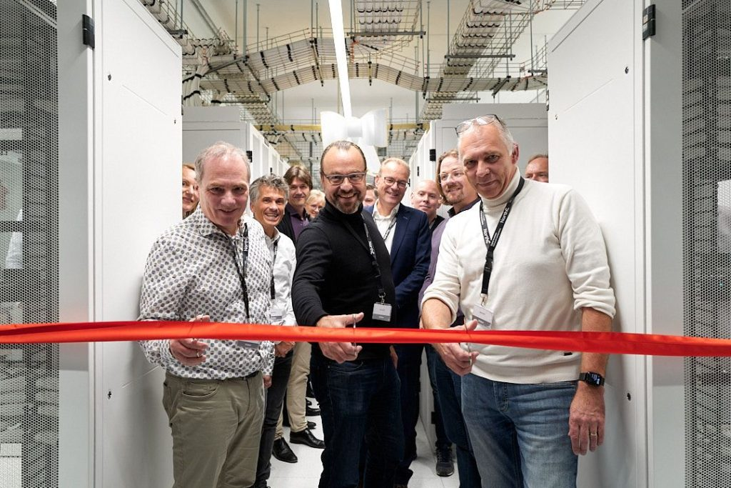
Q&A

